Slide 1
Sélection des cultures

Slide 2
SOMMAIRE
INTRODUCTION
OBJECTIFS
PROCEDURE (sélection des cultures)
PROCEDURE (classement des cultures)
DEFIS ET LECONS TIRES

Slide 3
ORDRE DE SELECTION DES CULTURES
4 étapes essentiels | Activités
1. Partager la vision avec les agriculteurs. | Sélection des zones cibles et bénéficiaires Sensibilisation
２. Les agriculteurs prennent conscience. | Enquête de Base Participative Etude de marché Forum de rencontres (option)
3. Les agriculteurs prennent les décisions. | Sélection de Cultures Etablissement de plan d’action, calendrier cultural
4. Les agriculteurs acquièrent des compétences. | Formation sur le terrain (la technique de production, etc.)

Slide 4
1. INTRODUCTION
La sélection des cultures est une étape importante pour le groupement.
Elle est faite en se basant sur les résultats issus de l’étude du marché. Une fois que les résultats du marché restitués, tous les membres du groupement de producteurs choisissent ensemble deux (2) spéculations à cultiver.
Ce choix des spéculations à cultiver peut être consensuel ou par vote.

Slide 5
2. OBJECTIFS
L’objectif principal de la sélection des cultures est de choisir les cultures phares que le groupement ciblera comme cultures principales.
Elle constitue un exercice qui fait prendre conscience aux producteurs sur différents aspects à prendre en compte avant la production.
Elle permet aussi de motiver les membres des groupements à produire de la qualité et la quantité pour le marché identifié. En définitive, elle permet aux producteurs de prendre la bonne décision en se basant sur des éléments concrets.
5

Slide 6
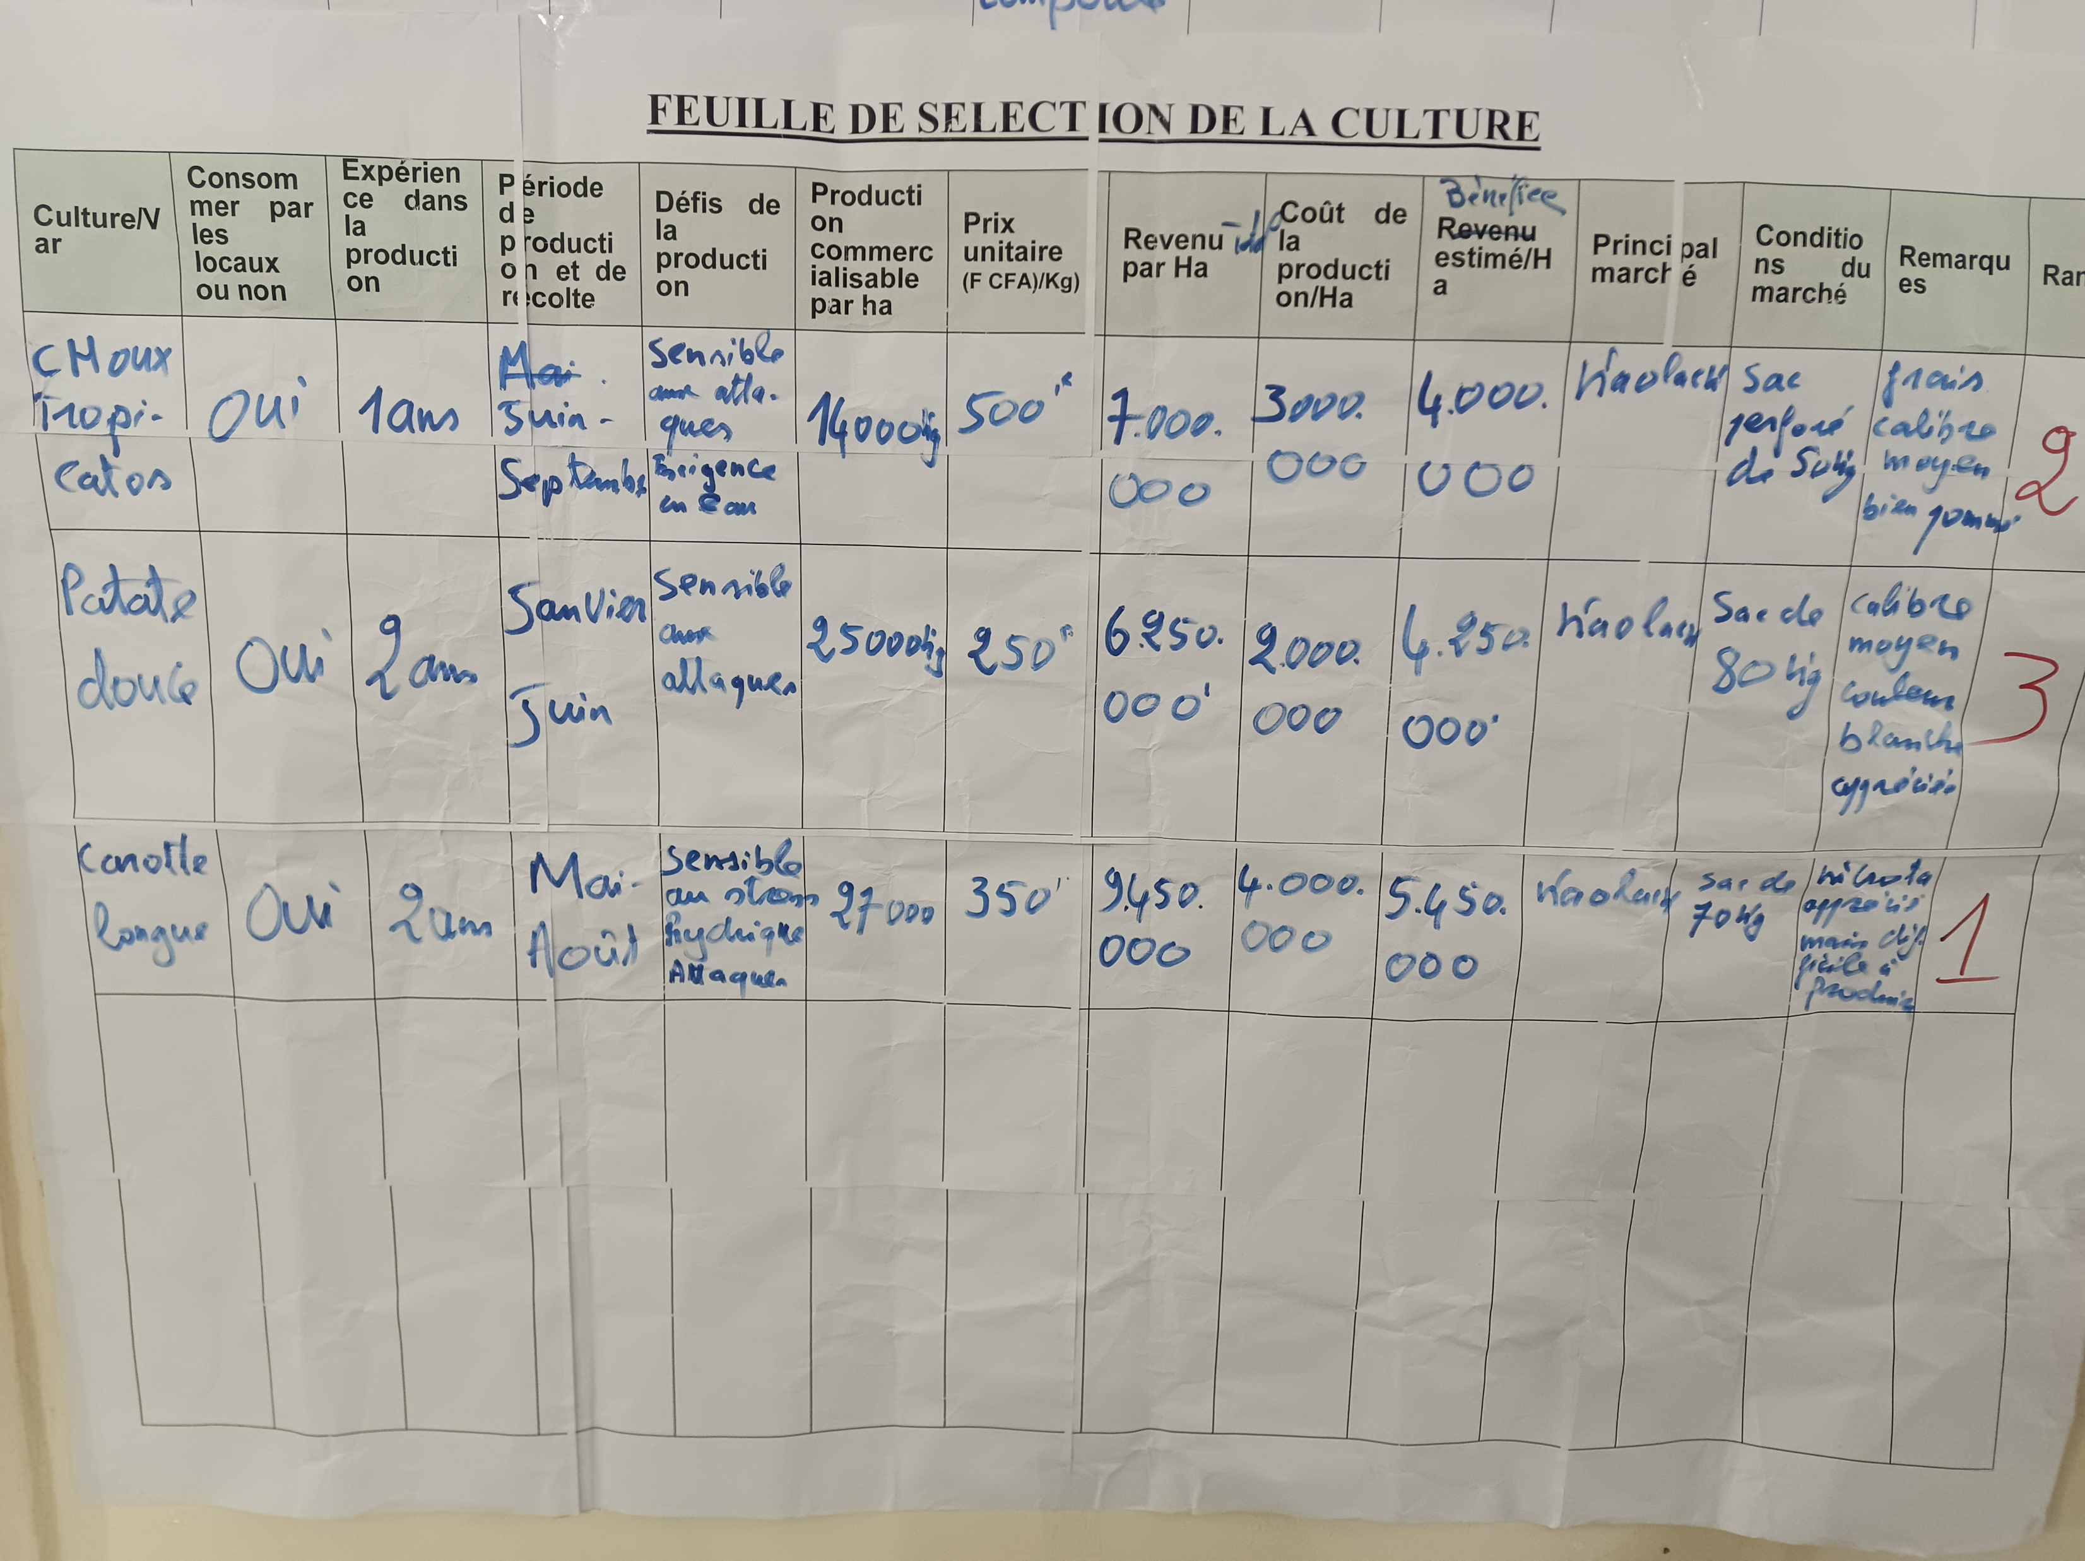
3. PROCEDURES (sélection des cultures)
Revoir les résultats de l’étude de marchés
Discuter des résultats de l’étude de marché pour chacun des produits candidats avec les membres du groupe.
Remplir la Feuille de sélection des produits

Slide 7
Feuille de sélection de culture
Date(JJ/MM/AAAA) ---------------------------------------
Région------------------------------- Département-----------------------------------
Nom du Groupe --------------------------------------------------
Nom de la Commune ---------------------------------------------
Culture/ Variété | Expérience en production de la culture | Mois de semis & période de la maturité | Défis majeurs de production | Rendement moyen à l’Ha (Kg) | Prix unitaire moyen (FCFA/kg) | Revenu total par Ha(FCFA) | Coût de production par Ha (FCFA) | Bénéfice net estimé par ha | Marchés ciblés | Conditions du marché (fréquence de la demande, moment et mode de payement) | Remar ques | Classement (par vote ou consensus)
Poivron | 20 ans | Mai | Climat , PV | 1000 | 500 | 500 000 | 199 000 | 301 000 | Keur abdou ndoye | 200kg | Période favorable
aubergine | 20 ans | Mai | PV, irrigation | 900 | 300 | 270 000 | 196 000 | 74 000 | Keur abdou ndoye | 250kg/3jrs | Période non favorable
chou | 20 ans | Mai | PV, irrigation | 308 | 850 | 261 800 | 135 450 | 126 350 | Beer | 270kg/jours | Défis non surmontables

Slide 8
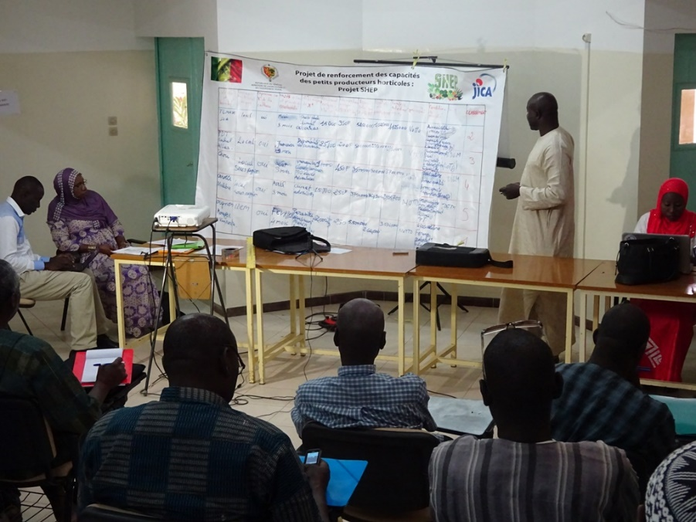
3. PROCEDURES (sélection des cultures)(suite)
Laisser les membres du groupe discuter et comprendre les informations saisies pour chaque produit proposé
Il faudrait que les membres discutent et comprennent toutes les colonnes du tableau avant de choisir les cultures.
Les agents facilitent la discussion mais il ne faut pas influencer vers certaines cultures.

Slide 9
4. PROCEDURES (classement des cultures)
Le classement des cultures est une étape importante de la sélection des cultures durant laquelle les membres du groupement choisissent de façon démocratique les produits qu’ils préfèrent.
de manière consensuelle : les producteurs décident de façon unanime, du rang de chaque spéculation ;
par vote : préparer les bulletins de vote, procéder au vote pour choisir la première et la deuxième culture, laisser les membres du groupe échanger sur le résultat du vote.
La décision des membres du groupement est basée sur les informations reçues dans la feuille de sélection.

Slide 10
4. PROCEDURES (classement des cultures)(suite)
Ex.) Classement des cultures faite par le groupe des producteurs
1er culture
Nom des cultures | Nb. de membres qui ont choisi le produit / nb total des participants | Classement des cultures
Piment | 0 membres/22 membres
Tomate | 1 membres/22 membres
Aubergine | 1 membres/22 membres
Oignon | 20 membres/22 membres | 1er culture
Chou | 0 membres/22 membres
10
Notes:
10
3. Crop Selection
3.1 Crop Ranking
Prepare the Crop Ranking Sheet according to the Market Survey
Set the order of priority on Horticultural Crop Production, such as experience, productivity or price
Rank the Crops on the sheet

Slide 11
4. PROCEDURES (classement des cultures)(suite)
Ex.) Classement des cultures faite par le groupe des producteurs
2eme culture
Nom des cultures | Nb. de membres qui ont choisi le produit / nb total des participants | Classement des cultures
Aubergine | 3 membres/22 membres
Tomate | 17 membres/22 membres | 2eme culture
Chou | 1 membres/22 membres
Piment | 1 membres/22 membres
11
Notes:
11
3. Crop Selection
3.1 Crop Ranking
Prepare the Crop Ranking Sheet according to the Market Survey
Set the order of priority on Horticultural Crop Production, such as experience, productivity or price
Rank the Crops on the sheet

Slide 12
4. PROCEDURES (classement des cultures)(suite)
Si le nombre de voix est à égalité, laissez les membres du groupe recommencer le vote uniquement pour les cultures qui sont à égalité de voix.
Les deux produits horticoles (les deux premiers produits avec les meilleures notes) et leurs variétés sont devenus les cultures prioritaires pour le groupe.
Cependant, les membres du groupe peuvent continuer à produire les diverses cultures individuellement. Cet exercice devrait être mené régulièrement après chaque étude de marché.

Slide 13
4. PROCEDURES (classement des cultures)(suite)
Points importants pour la sélection
Il est important que les exploitants considèrent les divers aspects comme les expériences, ressources disponibles, conditions climatiques, conditions de vente, combinaison avec les autres cultures choisis etc., non seulement le revenu net.
Une bonne sélection de cultures permet d’augmenter le revenu des membres des producteurs. Cependant si elle n’est pas bien gérée, elle peut impacter négativement sur la cohésion du groupe.

Slide 14
5. Défis et leçons tirés
Faible niveau d’alphabétisation chez les membres du groupe d’exploitants modèles : Ce n’est PAS un problème
Guider de la part des membres alphabétisés lors du processus de sélection de produits
Les leaders d’opinion par ex. les cadres, les anciens, les hommes, les responsables de groupes et certains dignitaires peuvent influencer la décision personnelle des membres du groupe.
Les agents doivent bien faciliter la discussion afin d’éviter ce genre d’influence.
14

Slide 15
5. Défis et leçons tires (suite)
Manque de registres sur l’exploitation
Encourager les exploitants à tenir les registres sur leurs exploitations même si c’est de manière simple
Mener les suivis sur la tenue des registres

Slide 16
MERCI DE VOTRE ATTENTION

Slide 17
POINTS A REVOIR
Soutien à la compétence
Récompense
Incitation
Pic de la demande
Besoin de compétence/Soutien à la compétence
Récompense/Incitation/Punition: Motivation extrinsèque à régulation externe --- ME à régulation introjectée---ME à régulation identifiée---ME à régulation intégrée---- M Intrinsèque
Pic de la demande: Période où le produit est rare mais demandé sur le marché ----------- un bon prix------------- Offre moins que la demande

